Slide 1
Antropologia autorzy: mgr Magdalena Sypek- Kleiba mgr Agnieszka Ursel CFIS PRz

Slide 2
Mgr Agnieszka Ursel
Konsultacje : środa 14 -15.30
BUDYNEK J
POKÓJ: 6
Adres e-mail: a.ursel@prz.edu.pl
Mgr Magdalena Sypek Kleiba
Konsultacje: środa 14 -15.30
Budynek J
Pokój: 2
adres e-mail: m.sypek@prz.edu.pl

Slide 3
Cele i efekty kształcenia – zapoznać się z KRK
Student ma wiedzę o metodach i narzędziach stosowanych do oceny rozwoju fizycznego oraz objawów i przyczyn wybranych zaburzeń będących przejawem skutków ubocznych zaangażowania w sport.
Student potrafi podjąć działania diagnostyczne, profilaktyczne i edukacyjne z zakresu sportu odpowiadające potrzebom jednostki oraz grupy społecznej
Student potrafi prawidłowo interpretować (odnosząc do wartości referencyjnych) wskaźniki morfologiczne, fizjologiczne i biofizyczne pozwalające diagnozować stan organizmu oraz fizyczne parametry ruchu w sporcie
Student jest gotów do identyfikowania i rozwiązywania najczęstszych problemów związanych z wykonywaniem zawodu, jest świadom własnych ograniczeń i wie kiedy zwrócić się do ekspertów

Slide 4
Warunki zaliczenia
Obecność na zajęciach, nieobecność na zajęciach wiąże się z koniecznością zaliczenia wiadomości w formie np.. napisania sprawozdania z zajęć
Ocena z kolokwium pisemnego
Oceny z raportów z badań – sprawozdania pisemne z laboratoriów
Warunkiem przystąpienia do egzaminu jest uzyskanie zaliczenia z wykładów i oceny pozytywnej z laboratoriów

Slide 5
Literatura
Zaremba, Bolesław. O budowie i czynnościach ciała ludzkiego,1975 PZWL Warszawa
Wolański, Wojciech Modelowanie i prognozowanie zmian morfologii głowy dziecka 2015
Mizgajska-Wiktor, H. Podstawy biologii człowieka : komórka, tkanki, rozwój, dziedziczenie / Hanna Mizgajska-Wiktor, Wojciech Jarosz, Renata Fogt-Wyrwas. 2013
Wicke, Lothar Atlas anatomii radiologicznej / Lothar Wicke. 2015 Wrocław Edra
Malinowski, A., Bożiłow, W., Podstawy antropometrii. Metody techniki i normy, Warszawa, Łódź: PWN., 1997
Łaska-Mierzejewska,T., Antropologia w sporcie i wychowaniu fizycznym, Warszawa: COS., 1999
Lit. dodatowkowa
Charzewski, J., i wsp., Antropologia, Warszawa: AWF Warszawa., 2011
Gołąb, S., Chrzanowska, M., Przewodnik do ćwiczeń z antropologii, AWF Kraków., 2014

Slide 6
Laboratoria 1 cz. 1 Pojęcia
Cel ćwiczeń
Celem ćwiczeń jest zapoznanie studentów ze stosowanymi min. w antropometrii, sporcie metodami opisu budowy ciała ludzkiego, oraz poznanie i doskonalenie opisu i położenia punktów antropometrycznych. W ramach ćwiczeń należy wyznaczyć i opisać wybrane płaszczyzny, linie i punkty antropometryczne.
Antropologia- nauka porównawcza obejmująca wiele aspektów. Zajmuje się biologiczną zmiennością człowieka, która zachodzi wskutek oddziaływania czynników genetycznych i wpływu na osobnika środowiska zewnętrznego w całym procesie filo- i ontogenezy.
Antropometria (gr. anthropos- człowiek, metreo- mierzyć) to podstawowa metoda badawcza antropologii. Dotyczy cech wyrażanych w skalach interwałowych, cech metrycznych (wyrażonych w kg, cm, mm).

Slide 7
Pojęcia
Antropometria jest antropologiczną metodą badawczą polegającą na pomiarach zarówno osobników żywych, zwłok ludzkich oraz materiałów kostnych.
Antroposkopia zajmuje się opisem cech niemierzalnych.

Slide 8
Podział antropometrii i antroposkopii
Osteometria – pomiary kości
Osteoskopia – opis kości (kształt, rzeźba)
Craniometria – pomiary czaszki
Cranioskopia – opis czaszki (kształt, pochylenie czoła, wiek)

Slide 9
Podział antropometrii i antroposkopii
SOMATOSKOPIA – opis i pomiary ciała człowieka żywego (barwa skóry, owłosienie, linia barków)
Kefalometria – pomiar głowy i twarzy
Kefaloskopia – opis głowy i twarzy

Slide 10
Podział antropometrii i antroposkopii
Craniometria, cranioskopia, kefalometria i kefaloskopia dostarczają danych do badań nad ewolucją i dziedzicznością człowieka.
Somatometria ma zastosowanie w naukach o wychowaniu fizycznym i sporcie. Na podstawie pomiarów ciała można np. ocenić przebieg rozwoju młodzieży.

Slide 11
Płaszczyzny i linie ciała
Płaszczyzny dzielą ciało w różnych kierunkach i pomagają w orientacji opisów położenia punktów antropometrycznych.
Płaszczyzna strzałkowa-
przebiega od przodu do tyłu ciała; płaszczyznę strzałkową ułożoną w osi głównej ciała nazywamy płaszczyzną pośrodkową. Dzieli ciało na symetryczne części prawą i lewą.

Slide 12
Płaszczyzna czołowa-
główna przechodzi przez oś podłużną ciała i dzieli je na część przednią- brzuszną i tylną- grzbietową. Jest prostopadła do płaszczyzny strzałkowej.
Płaszczyzna pozioma albo poprzeczna-
leży pod kątem prostym do obu poprzednich płaszczyzn. Dzieli ciało na część górną i dolną.

Slide 13
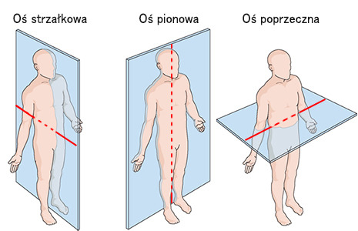
https://quizlet.com/239698406/linie-osie-plaszczyzny-ciala-diagram/

Slide 14
Płaszczyzna frankfurcka-
inaczej oczno-uszna to jedna z płaszczyzn poziomych. Przebiega przez górne krawędzie guzików usznych i dolny brzeg lewego oczodołu, służy do ustawiania głowy podczas wykonywania pomiarów wysokości głowy oraz wysokości ciała.

Slide 15
Linie ciała -to miejsca, ślady przecięcia się płaszczyzn z powierzchnią ciała.
Pośrodkowa przednia – linia biegnąca w płaszczyźnie pośrodkowej ciała, przechodzi przez środek czoła, środek nosa, środek mostka, środek spojenia łonowego, kończy się między piętami.
Tylna - linia biegnąca w płaszczyźnie pośrodkowej ciała, przechodzi przez końce wyrostków kolczystych kręgów, grzebień pośrodkowy kości krzyżowej aż do wierzchołka kości guzicznej.
Pionowa – przebiega z góry w dół, najdłuższa z osi, to oś główna ciała, która biegnie przez szczyt głowy ku dołowi
Poprzeczna – biegnie poziomo, prostopadle do osi pionowych, określają kierunek boczny i przyśrodkowy, biegną ze strony prawej do lewej.
Strzałkowa - biegnie poziomo i prostopadle do obu poprzednich, mają kierunek przednio – tylny.

Slide 16
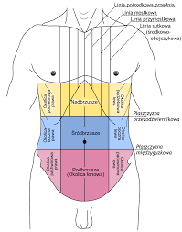
Linie ciała
W pionie:
1.Pośrodkowa przednia i tylna
2.Mostkowa
3. Środkowa - obojczykowa
4. Łopatkowa
5. Pachowa przednia, środkowa, tylna

Slide 17
Linie ciała
W poziomie:
Główna piersiowa – przechodzi przez górny brzeg rękojeści mostka
Dolna piersiowa – przechodzi przez dolny brzeg trzonu mostka
Pępkowa - przechodzi przez środkową część pępka

Slide 18
Linie ciała – w pionie
https://www.medme.pl/anatomia/linie

Slide 19
PUNKTY ANTROPOMETRYCZNE NA CIELE CZŁOWIEKA
LABORATORIA 1 cz 2

Slide 20
Opis położenia i umiejętność lokalizowania punktów antropometrycznych
Punkty antropometryczne- są to miejsca, w których dokonujemy pomiarów. Nazwy punktów pochodzą od anatomicznych nazw (łacińskie, greckie) kości, wyrostków, krętarzy, kątów i innych elementów ciała, które chcemy mierzyć.

Slide 21
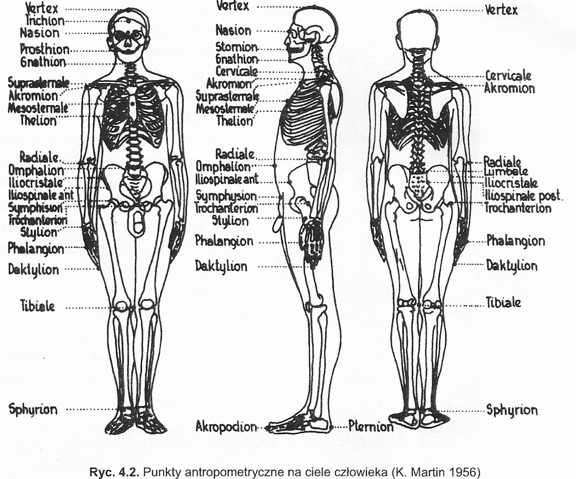
Punkty antropometryczne na głowie i ciele człowieka.

Slide 22
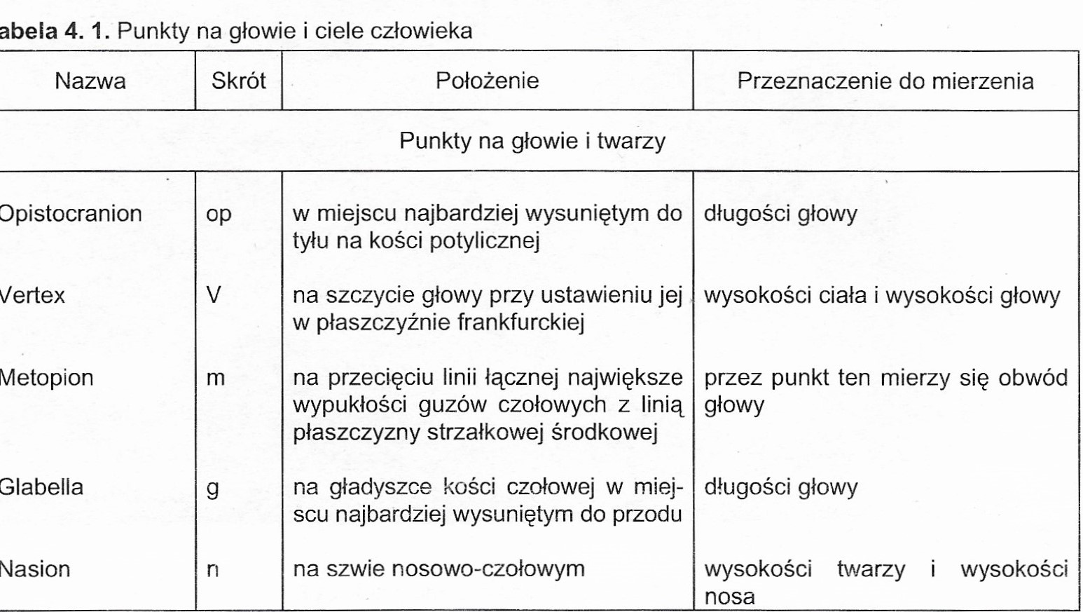

Slide 23
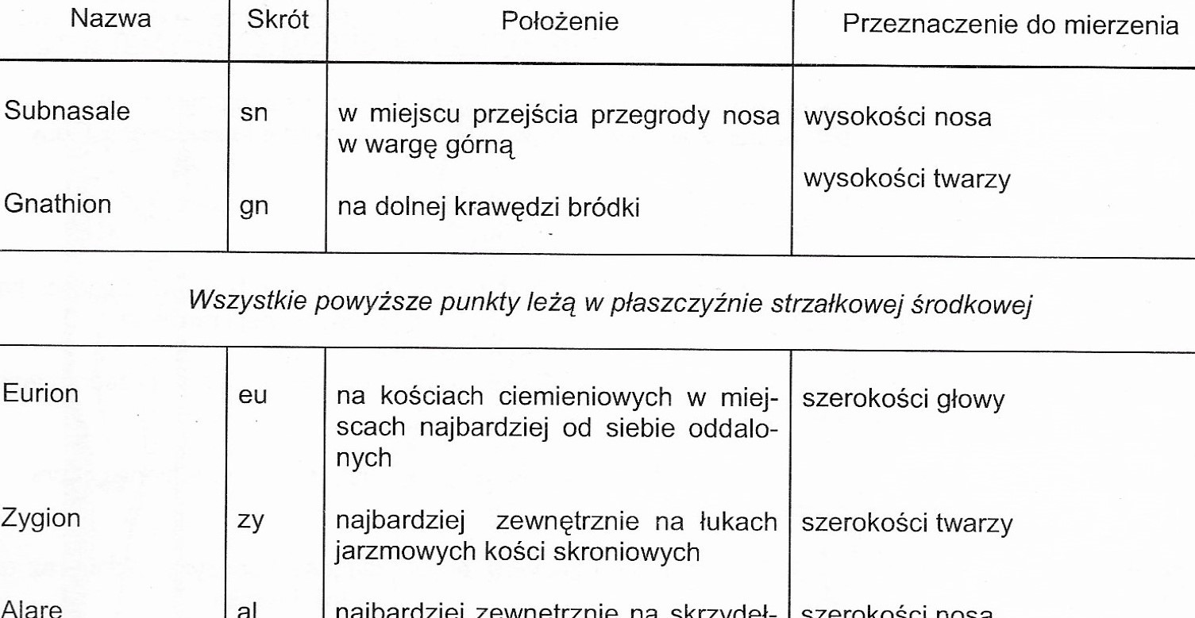

Slide 24
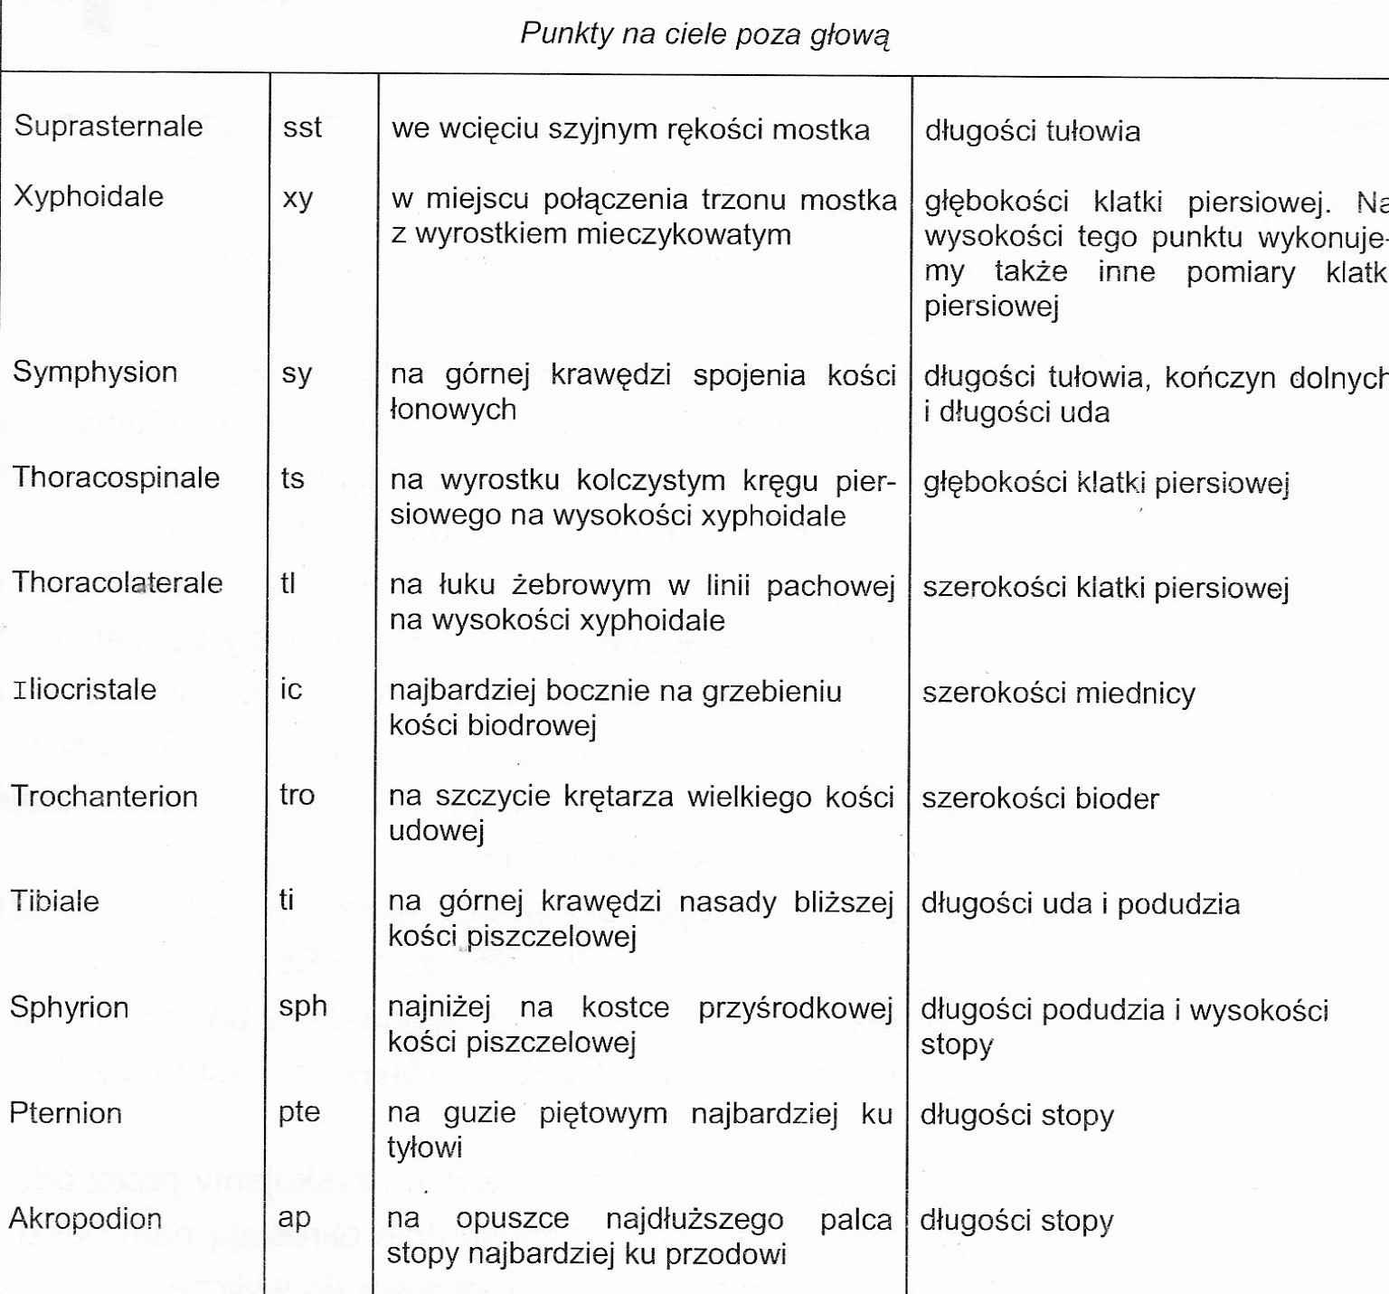
Punkty antropometryczne na ciele –poza głową

Slide 25
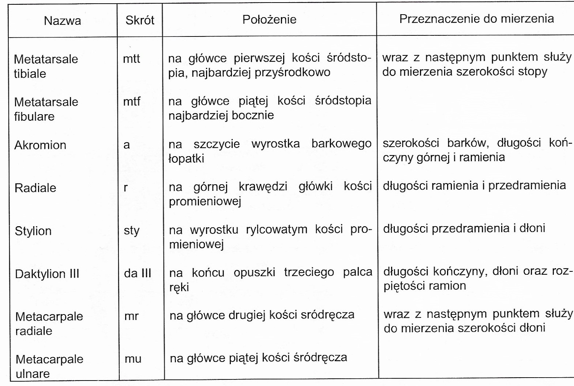
Punkty antropometryczne na ciele –poza głową

Slide 26
Dziękuję za uwagę
Bibliografia :
Red. Charzewski J., „Antropologia”, wyd. I, AWF im. J. Piłsudskiego, Warszawa 2011
Red. Gołąb S., Chrzanowska M., Przewodnik do ćwiczeń z antropologii, wyd. III poprawione i uzupełnione, AWF Kraków 2014
Wolański N., Kaczmarek M., Rozwój biologiczny człowieka od poczęcia do śmierci, wyd. IX, PWN Warszawa 2018

